Slide 1
Статични полета и методи
Static data fields and methods

Slide 2
Instance variables
Използвайки instance variables всеки обект, създаден с ключовата дума new, създава копие на всички instance variables в този клас.
Например в класа Employee по-долу се създава уникално копие на фамилия и име за всеки нов обект от клас Employee, който се създава.
public class Employee{
private String lastname; private String firstname;
...more code
}
Employee e1 = new Employee("Smith","Mary"); Employee e2 = new Employee("Jones","Sally");

Slide 3
Static Variables (Статичните променливи)
Имат само едно копие в паметта, за разлика от instance променливите.
Споделят се от обектите на класа.
Поддържат една и съща стойност за всички обекти на класа.
Статичните стойности са полезни за задачи като отчитане на броя създадени обекти, когато имате нужда само от едно копие на полезни константи или общи стойности, които ще се използват в множество обекти.

Slide 4
Пример за статични променливи
Нека добавим в клас Employee (от първия слайд) едно статично поле за компанията, в която работят хората. То ще има една и съща стойност за всеки обект, защото всички обекти на класа ще са работници на една и съща компания.
Всеки обект ще има различни стойности за instance полетата (име и фамилия).
Променяйки името на компанията, то ще бъде променено за всички обекти.
Променяйки instance поле (например извиквайнки set-метод), то ще бъде променено само за конкретния обект.

Slide 5
Статични променливи
Ако са публични, те се достъпват с името на класа, последвано от точка и името на променливата.
ClassName.variableName
Константите е добре винаги да са статични, така за тях ще бъде заделено място в паметта веднъж.

Slide 6
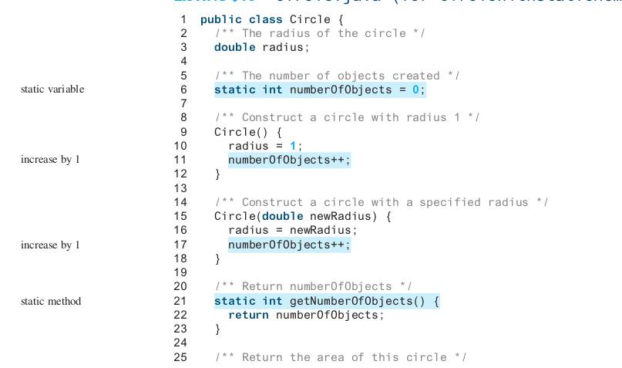


Slide 7
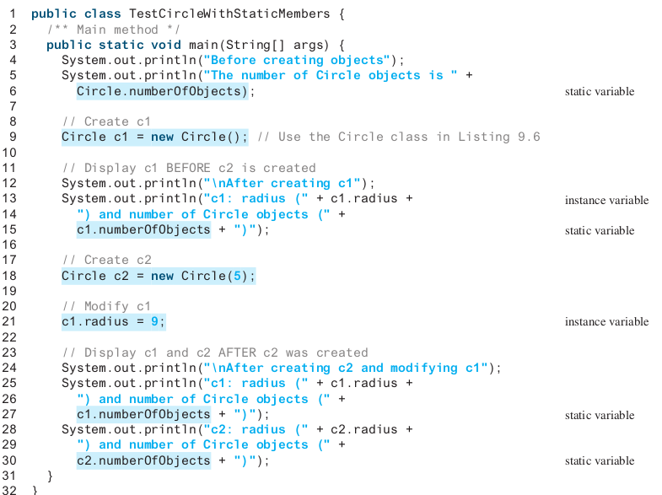

Slide 8
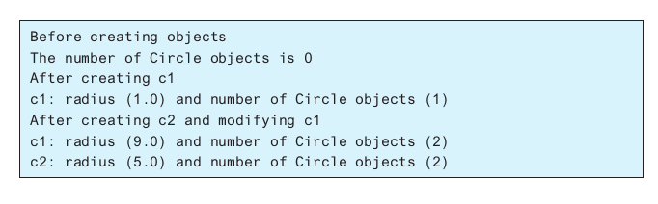
Резултат от изпълнението на програмата

Slide 9
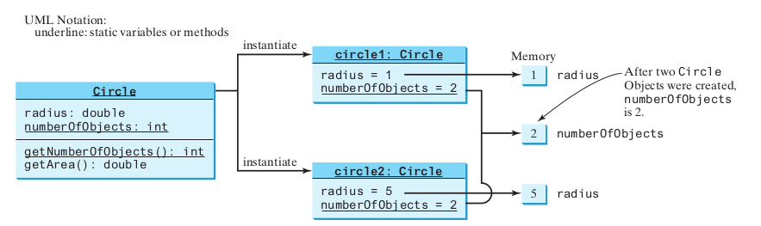

Slide 10
Статични методи
Статичните (class) методи съществуват веднъж и се споделят от всички екземпляри на класа.
Може да се използва от други статични методи на класа или instance методи според техния модификатор за достъп.
Няма достъп до нестатични (instance) променливи. Статичните методи имат достъп само до статични променливи.
Няма достъп до нестатични (instance) методи. Статичните методи имат достъп само до други статични методи.
Могат да бъдат public, private, protected, default.

Slide 11
Статични методи
Има разлики между извикването на статичен (class) метод и instance метод.
Първо трябва да създадете обект и след това да използвате нотация с точка, за да извикате instance метод.
Името на класа, нотацията с точка и името на статичен метод извиква статичен метод.

Slide 12
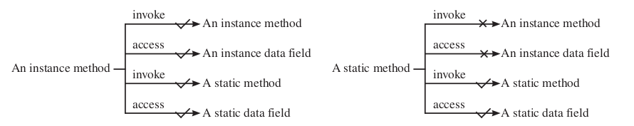

Slide 13
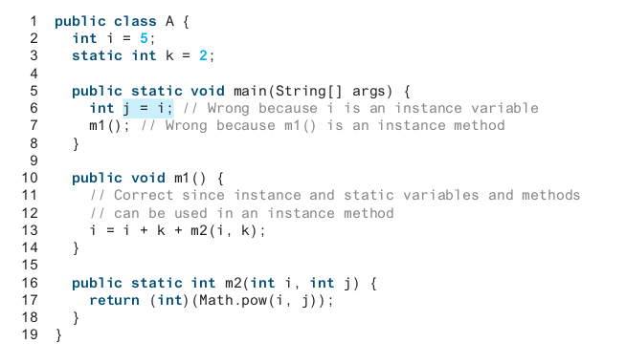

Slide 14
Как решаваме дали променлива или метод трябва да бъде static?
Ако променливата или методът зависи от конкретен обект на класа, трябва да бъде instance.
Ако променливата или методът, не зависи от конкретен обект, то трябва да бъде static.
Например всяка окръжност има свой радиус, така че радиусът зависи от конкретна окръжност. Следователно radius е instance променлива в класа Circle. Тъй като методът getArea зависи от конкретен кръг, той е instance метод.
Нито един от методите в класа Math, като random, pow, sin и cos, не зависи от конкретен обект. Следователно тези методи са статични.

Slide 15
